Slide 1
Федеральное государственное бюджетное образовательное учреждение высшего образования РОССИЙСКАЯ АКАДЕМИЯ НАРОДНОГО ХОЗЯЙСТВА и ГОСУДАРСТВЕННОЙ СЛУЖБЫ при ПРЕЗИДЕНТЕ РОССИЙСКОЙ ФЕДЕРАЦИИ Высшая школа финансов и менеджмента Заседание научно-исследовательского семинара Высшей школы финансов и менеджмента «Количественные методы в финансах» на тему: «Построение модели расчета кредитного риска портфеля негосударственного пенсионного фонда с использованием модели Мертона»
Автор работы:
Васин О.А.
Руководитель работы:
кандидат ф–м. наук, профессор, зав. кафедрой корпоративных финансов, инвестиционного проектирования и оценки им. М.А. Лимитовского,
Минасян В.Б.

Slide 2
Постановка проблемы [1/3]:
Цель данной работы – разработка модели прогнозирования кредитного риска портфеля инвестиций негосударственного пенсионного фонда (НПФ) при помощи численных методов с учетом корреляции вероятностей дефолта корпоративных заемщиков;
Объектом исследования являются финансовые инструменты российских компаний, подверженных кредитному риску;
Предметом исследования являются модели и методы оценки вероятностей дефолта и кредитного риска облигационного портфеля НПФ.

Slide 3
Постановка проблемы [2/3]:
Динамика роста активов НПФ в разрезе пенсионных накоплений, пенсионных резервов, а так же собственных средств
Информация по опубликованным Банком России НПА в области риск-менеджмента НПФ

Slide 4
Постановка проблемы [3/3]:

Slide 5
Подходы к оценке кредитного риска
Фундаментальные показатели
Модели на основе макроэкономических факторов
Модели на основе финансовой и бухгалтерской отчетности
Финансовые показатели
Скоринговые модели
Рыночные модели
Модели сокращенных форм
Современные модели
Модели на основе внутреннего рейтинга
Модели дискриминантного анализа
Модели бинарного выбора
Структурные модели
Модели нечеткой логики
Нейронные сети

Slide 6
Теоретические предпосылки модели [1/2]
Р. Мертон рассмотрел кредиторскую задолженность компании как требование, которое может быть обращено на ее стоимость, и использовал формулу ценообразования опционов Блэка — Шоулза для оценки вероятности дефолта компании.
В рамках данной модели предоставление кредита трактуется как покупка активов компании у акционеров и передача им опциона call на данные активы с ценой исполнения, равной стоимости кредита, и временем исполнения, равным сроку погашения кредита
$$\left\{\begin{aligned}D, если V_{t}≥D \\ V_{t} в противном случае\end{aligned}\right.$$

Slide 7
Теоретические предпосылки модели [2/2]
Трансформация модели Блэка–Шоулза в модель Мертона
$$C=S∗N\left(d_{1}\right)−X{∗e}^{−rT}∗N(d_{2})$$ | ${ E}_{t}=A_{t}∗N\left(d_{1}\right)−L{∗e}^{−rT}∗N(d_{2})$
$d_{1}=\frac{\ln\left(\frac{S}{X}\right)+\left(r+\frac{σ^{2}}{2}\right)T}{σ\sqrt{T}}$ | $d_{1}=\frac{\ln\left(\frac{A_{t}}{L}\right)+\left(r+\frac{σ^{2}}{2}\right)T}{σ\sqrt{T}}$
$$d_{2}=d_{1}−σ\sqrt{T}$$ | $$d_{2}=d_{1}−σ\sqrt{T}$$
E_{t} – рыночная капитализация (цена опциона call) ; A_{t} – стоимость активов (текущая цена базисного актива); L – обязательства фирмы (цена исполнения опциона)

Slide 8
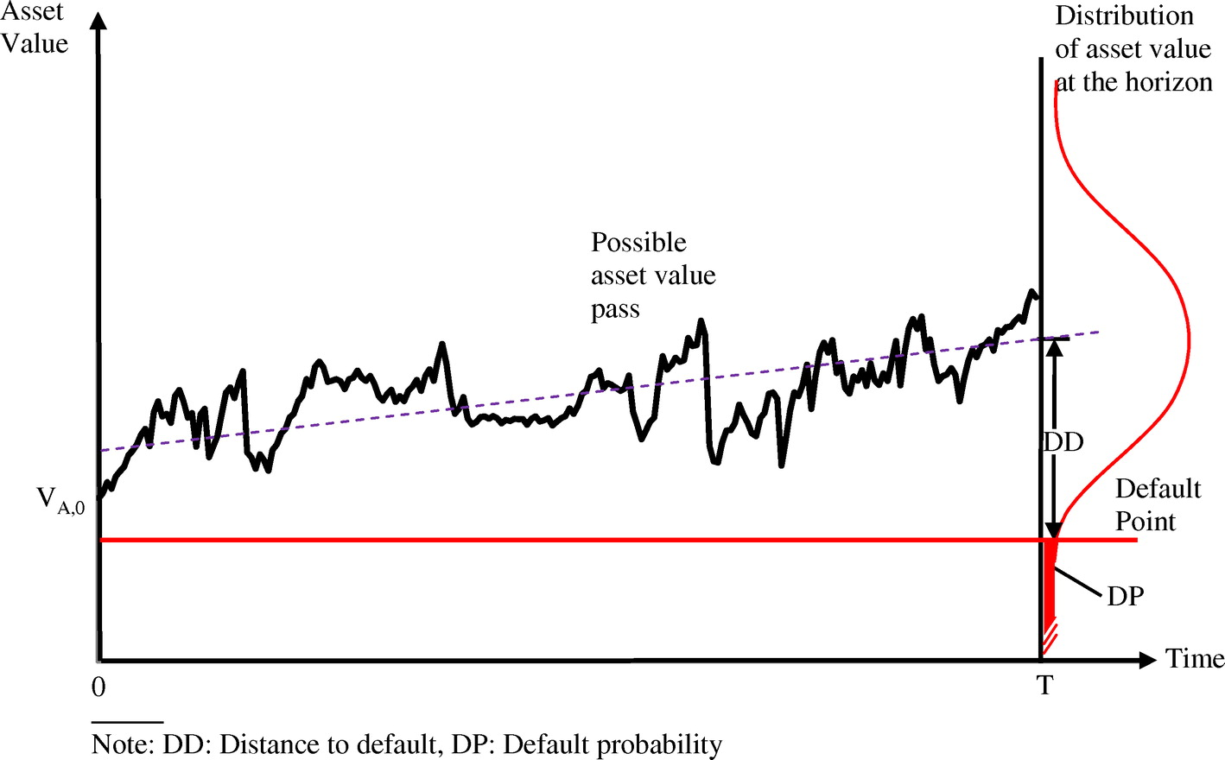
Оценка параметра «дистанция до дефолта»
Ценность Актива
Распределение ценности актива во времени
$$DD=\frac{A_{t}−L}{A_{t}∗σ_{A}∗\sqrt{T}}$$
$$PD=N(−DD)$$
Возможная траектория ценности актива
Точка дефолта
PD
Время
DD: Расстояние до дефолта, PD: Вероятность дефолта

Slide 9
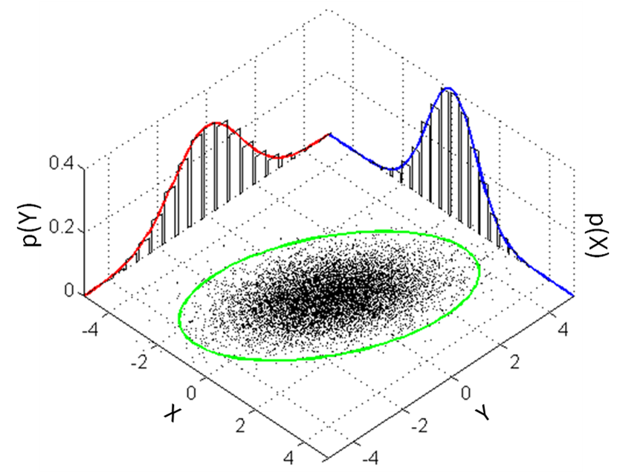
Корреляция дефолтов
$$Prob\left(A_{i}{≤d}_{i};A_{j}≤d_{j}\right)=p_{ij}=N_{2}(d_{i};d_{j};ρ_{ij}^{asset})$$
$$\hat{p}=\frac{1}{T} \sum_{t=1}^{T}{ \frac{D_{t}}{N_{t}}}$$ | (1)
$$\frac{D_{t}}{2}=\frac{D_{t}(D_{t}−1)}{2}$$ | (2)
$$\frac{N_{t}}{2}=\frac{N_{t}(N_{t}−1)}{2}$$ | (3)
$\hat{p_{2}}=$ $\frac{1}{T} \sum_{t=1}^{T}{ \frac{D_{t}(D_{t}−1)}{N_{t}(N_{t}−1)}}$ | (4)

Slide 10
Однофакторная модель оценки ценности активов
$cov\left(ε_{i}{,ε}_{j}\right)=0,i≠j$
$cov\left(Z{,ε}_{i}\right)=0,∀i$
По определению:
$$VAR\left(A_{i}\right)=α^{2}VAR\left(Z\right)+β^{2}VAR(ε_{i})$$
$$VAR\left(A_{i}\right)=VAR\left(Z\right)=VAR\left(ε_{i}\right)=1$$
$$1=α^{2}+β^{2}$$
$$β=\sqrt{1−α^{2}}$$
Дефолт произойдет, если $A_{i}<N^{−1}\left(PD\right)$
$$α∗Z+\sqrt{1−α^{2} }{∗ε}_{i}<N^{−1}\left(PD\right)$$
$$A_{i}=w_{i}∗Z+\sqrt{1−w_{i}^{2} }{∗ε}_{i}$$
Систематический риск
Специфический риск
$$A_{i}=α∗Z+β{∗ε}_{i}$$

Slide 11
Реализация модели [1/3]
Горнодобывающая промышленность: АК «АЛРОСА» Металлургическая промышленность: ПАО «ГМК «Норильский никель» ПАО «Магнитогорский металлургический комбинат» ПАО «Новолипецкий металлургический комбинат» ОК «РУСАЛ» Телекоммуникационная отрасль: ПАО «Ростелеком» ПАО «Мегафон» Торговля: ПАО «Магнит» | Нефтедобывающая промышленность: ПАО «НК «Роснефть» ПАО «НК «Лукойл» ПАО «АНК «Башнефть» Газодобывающая промышленность: ПАО «Газпром» ПАО «НОВАТЭК» Энергетическая промышленность: ПАО «ФСК «ЕЭС» ПАО «РусГидро» ПАО «Мосэнерго» Транспортная промышленность: ПАО «Аэрофлот»

Slide 12
Реализация модели [2/3]
Временной горизонт: 5 лет
Рыночные данные:
котировки акций компаний;
капитализация компаний;
волатильность капитализации;
значения безрисковой ставки.
Бухгалтерские данные:
Величина обязательств компании (квартальные данные)*
Модельные данные:
моделируемая величина рыночной капитализации;
моделируемая волатильность рыночной капитализации.
*что бы избегнуть «ступенчатость» данных был применен метод интерполяции данных

Slide 13
Реализация модели [3/3]
1. На основе модели Мертона оценивается ценность активов и их волатильность
2. Находится рыночная ценность активов и волатильность активов
3. Используется функция минимизации для решения систем уравнений
4. Рассчитывается расстояние до дефолта и вероятность дефолта
5. Рассчитывается корреляция
6. Рассчитывается стандартизированная ценность активов
$$\left\{\begin{aligned}{ E}_{t}=A_{t}∗N\left(d_{1}\right)−L{∗e}^{−rT}∗N(d_{2}) \\ σ_{E}=\frac{A_{t}}{E_{t}}∗N\left(d_{1}\right){∗σ}_{E}\end{aligned}\right.$$
$\left\{\begin{aligned}A_{t}=E_{t}+L \\ σ_{A}=σ_{E}\frac{E_{t}}{A_{t}}∗N\left(d_{1}\right)\end{aligned}\right.$
$$F={\left(\frac{E_{model}}{E_{observed}}−1\right)}^{2}−{\left(\frac{σ_{E,model}}{σ_{E, observed}}−1\right)}^{2}→min$$
$$DD=\frac{A_{t}−L}{A_{t}∗σ_{A}∗\sqrt{T}}$$
$$PD=N(−DD)$$
$$A_{i}=w_{i}∗Z+\sqrt{1−w_{i}^{2} }{∗ε}_{i}$$

Slide 14
Интерполяция данных [1/2]

Slide 15
Интерполяция данных [2/2]

Slide 16
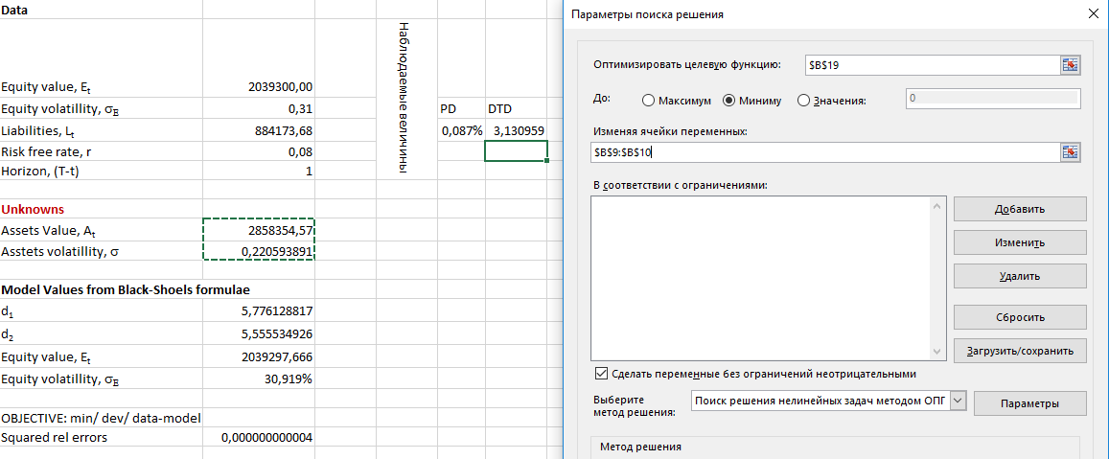
Реализация модели в среде Excel

Slide 17
Волатильность компаний[1/2]

Slide 18
Волатильность компаний[2/2]

Slide 19
Динамика вероятностей дефолта [1/2]

Slide 20
Динамика вероятностей дефолта [2/2]

Slide 21
Влияние волатильности акций компаний на вероятность дефолта [1/2]
Зависимость вероятности дефолта от волатильности акций компании Русал
Зависимость вероятности дефолта от волатильности акций компании ФСК

Slide 22
Влияние волатильности акций компаний на вероятность дефолта [2/2]
Зависимость вероятности дефолта от волатильности акций компании Башнефть
Зависимость вероятности дефолта от волатильности акций компании Башнефть до сделки
Зависимость вероятности дефолта от волатильности акций компании Башнефть после сделки

Slide 23
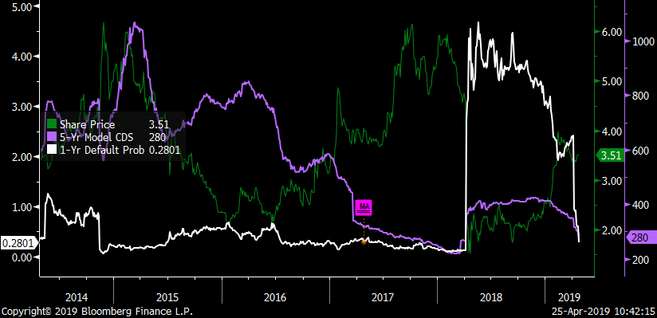
Индивидуальный график вероятности дефолта [1/2]

Slide 24
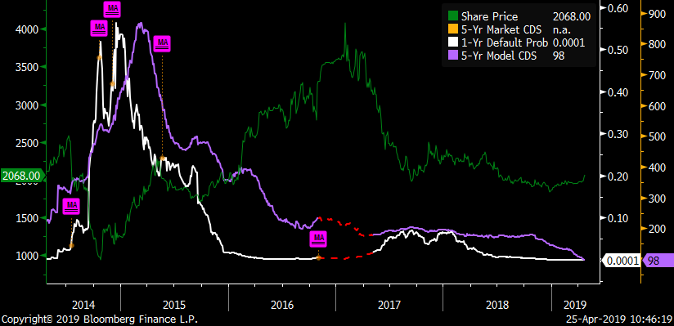
Индивидуальный график вероятности дефолта [2/2]

Slide 25
Результаты регрессионного исследования
Компания | Коэффициент корреляции PD с уровнем волатильности | Коэффициент корреляции PD с величиной финансового рычага | Коэффициент детерминации
АК «АЛРОСА» | 0,96 | 0,87 | 0,92
ПАО «НЛМК» | 0,93 | 0,87 | 0,87
ОК «РУСАЛ» | 0,99 | 0,13 | 0,98
ПАО «НК «Роснефть» | 0,84 | 0,64 | 0,7
ПАО «НК «Лукойл» | 0,85 | 0,8 | 0,8
ПАО «АНК «Башнефть» | 0,94 | 0,15 | 0,89
ПАО «НОВАТЭК» | 0,8 | 0,52 | 0,64

Slide 26
Граница эффективных портфелей

Slide 27
Реализация модели в среде Excel
Сумма вложений | 162 000 162,00 |  |  |  |  | Рапсределение смоделированных потерь
 |  |  |  |  |  | Уровень значимости | Убыток
 | Количество попыток | 30 001 |  |  |  | 90% | 0
 |  |  |  |  |  | 95% | 0
 |  |  |  |  |  | 99% | 0
 |  |  |  |  |  | 99,90% | 8 751 063,01
 |  |  |  |  |  | 99,95% | 8 751 063,01
Портфель |  |  |  |  |  | Monte Carlo | Ценность Активов | Потери | Фактор Z | Сценарий
Эмитент | PD | NAV | Wi | Wi |  | Порог дефолта
Алроса | 0,005% | 7 064 687 | 0,06 | 0,06 |  | -3,89 | -1,95 | 0 | 0,57 | 0
НорНикель | 0,129% | 0 | 0,06 | 0,06 |  | -3,01 | -0,94 | 0 |  | 0
Лукойл | 0,001% | 20 337 462 | 0,06 | 0,06 |  | -4,29 | 0,72 | 0 |  | 0
Роснефть | 0,026% | 16 754 130 | 0,06 | 0,06 |  | -3,47 | 0,61 | 0 |  | 0
Газпром | 0,003% | 0 | 0,06 | 0,06 |  | -4,00 | 1,01 | 0 |  | 0
Ростелеком | 0,000% | 77 652 825 | 0,06 | 0,06 |  | -5,17 | -0,99 | 0 |  | 0
Мегафон | 0,814% | 8 751 063 | 0,06 | 0,06 |  | -2,40 | 0,52 | 0 |  | 0
НЛМК | 0,028% | 6 583 443 | 0,06 | 0,06 |  | -3,45 | -0,42 | 0 |  | 0
Новатэк | 0,004% | 24 856 552 | 0,06 | 0,06 |  | -3,97 | 1,00 | 0 |  | 0
PD- вероятность дефолта; NAV – вложение в эмитента; Wi- параметр корреляции

Slide 28
Результаты сравнения эффективных портфелей [1/2]
Компания/ Портфель | Алроса | Лукойл | Роснефть | Газпром | Ростелеком | Мегафон | НЛМК | Новатэк | VaR 99,9%, | VaR 99,95%,
L | 3,51% | 0,00% | 15,83% | 3,36% | 56,20% | 4,45% | 10,60% | 6,05% | 7 212 643,53 | 17 164 753,18
G | 3,51% | 0,00% | 15,82% | 3,40% | 56,18% | 4,46% | 10,59% | 6,05% | 7 219 845,33 | 17 162 620,44
B | 0,00% | 44,01% | 0,00% | 0,00% | 0,13% | 7,66% | 0,00% | 48,20% | 12 403 006,06 | 12 403 006,06
C | 0,00% | 38,82% | 0,00% | 0,00% | 12,60% | 7,37% | 0,00% | 41,22% | 11 933 605,66 | 11 933 605,66
D | 1,96% | 33,35% | 0,00% | 0,00% | 23,74% | 7,02% | 0,00% | 33,93% | 11 377 051,97 | 11 377 051,97
E | 3,00% | 30,61% | 0,00% | 0,00% | 29,26% | 6,85% | 0,00% | 30,28% | 11 096 866,59 | 11 096 866,59
F | 4,56% | 21,25% | 5,43% | 0,00% | 40,72% | 6,10% | 0,00% | 21,95% | 9 880 355,31 | 9 880 355,31
H | 4,54% | 15,41% | 8,82% | 0,00% | 45,73% | 5,64% | 2,38% | 17,49% | 9 129 900,46 | 9 129 900,46
I | 4,36% | 12,55% | 10,34% | 0,00% | 47,93% | 5,40% | 4,06% | 15,34% | 8 751 054,26 | 8 751 054,26
J | 4,30% | 11,60% | 10,82% | 0,00% | 48,72% | 5,32% | 4,61% | 14,64% | 8 621 327,62 | 8 621 327,62
K | 3,97% | 5,81% | 13,77% | 0,32% | 52,96% | 4,87% | 7,93% | 10,37% | 7 887 694,70 | 7 887 694,70
A | 0,00% | 41,20% | 0,00% | 0,00% | 0,00% | 0,62% | 0,00% | 58,19% | 997 396,65 | 997 396,65
M | 0,00% | 0,00% | 0,00% | 2,93% | 72,14% | 0,00% | 24,93% | 0,00% | 0,00 | 0,00
N | 0,00% | 0,00% | 0,00% | 0,00% | 0,00% | 0,00% | 100,00% | 0,00% | 0,00 | 0,00
Высокий уровень риска

Slide 29
Результаты сравнения эффективных портфелей [2/2]
Портфель | Риск, % | Доходность, % | VaR, 99,9% | VaR, 99,95%
H | 0,85% | 20,00% | 9 129 900,46 | 9 129 900,46
I | 0,84% | 18,50% | 8 751 054,26 | 8 751 054,26
J | 0,83% | 18,00% | 8 621 327,62 | 8 621 327,62
K | 0,82% | 15,00% | 7 887 694,70 | 7 887 694,70

Slide 30
Выводы
Проведен обзор текущего состояния рынка негосударственных пенсионных фондов
Сформулированы основные причины актуальности рассматриваемой темы научной работы
Обоснована необходимость разработки расчета корреляции дефолтов
В работе предложен и реализован подход расчета кредитного риска для негосударственного пенсионного фонда. Полученная модель позволяет учитывать не только частные вероятности дефолта, но и взаимосвязь дефолтов, относящихся к одному инвестиционному классу.
Результаты модели могут быть использованы при внедрении системы управления финансовыми рисками в негосударственных пенсионных фондах

